Slide 1
¿Cómo está estructurado un Programa?
Directivas del Preprocesador
Instrucciones dadas compilador antes de que se compile el programa principal. Entre ellas tenemos: #include, #define y using.
Declaraciones Globales
Indican al compilador que las funciones definidas por el usuario o las variables ahí declaradas, son comunes a todas las funciones del programa.
Función Main
Es el punto inicial de entrada al programa. Será la que tome el control cuando se ejecute un programa .
Funciones definidas por el usuario
Una función contiene una o más sentencias en C++ y se crean
generalmente para realizar una única tarea.
Comentarios del Programa
Es cualquier información que se añade a su archivo fuente
para proporcionar información de cualquier tipo.

Slide 2

Elementos Básicos de un Programa C++
Identificadores
Es una secuencia de caracteres, letras, dígitos y subrayados (_), que permite nombrar los espacios de memoria dentro del programa (variables, constantes, subrutinas).
No puede incluir caracteres especiales, excepto subrayado.
El primer carácter debe ser una letra. No puede empezar con un número o contener espacios en blanco.
Puede ser de cualquier tamaño, pero C++ ignora cualquier carácter fuera de los 32 primeros.
Reglas

Slide 3

Elementos Básicos de un Programa C++
Para el Uso de Identificadores
Las variables u objetos deben nombrarse todos en minúsculas
Los nombres de las constantes todos en
mayúsculas
Los métodos, funciones o subrutinas, la primera letra de cada palabra en mayúscula y el resto en minúsculas
No empezar los identificadores con subrayado
aunque es válido
Tratar de que sean nombres significativos pero no tan largos.
Las palabras reservadas no deben ser usadas como identificadores.
sueldo
c236
salario_base
_123
ñapa a b
Ejemplos

Slide 4


Elementos Básicos de un Programa C++
¿Qué es una Palabra Reservada?
Son objetos o elementos predefinidos en el lenguaje que tienen un significado especial para el compilador y no se pueden utilizar para otro propósito.
void
int
while
float
else
Signos de Puntuación más Cómunes
Todas las sentencias del programa deben terminar con un punto y coma (;). Otros signos de puntuación son:
! % & ( ) - + / * { } \ < > etc.

Slide 5
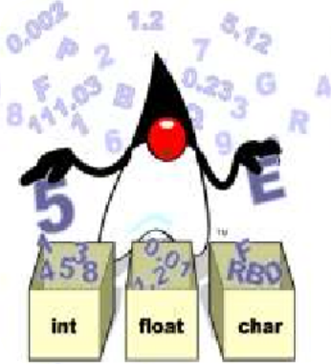

Elementos Básicos de un Programa C++
¿Qué es un Tipo de Dato?
Determinan la naturaleza del valor que puede tomar un espacio de memoria (variable, constante o subrutina).
Un tipo de dato define un dominio de valores y las operaciones que se pueden realizar con éstos valores.
int
(Números
Enteros)
long
(Números Enteros más grandes que int)
float
(Números reales)
double
(Números reales más grandes que float)
bool
(Valores lógicos
true ó false, 1 ó 0)
char
(Caracteres)

Slide 6
Elementos Básicos de un Programa C++
¿Qué es una Constante?
Es un objeto cuyo valor no puede cambiar a lo
largo de la ejecución de un programa.
Tal como se escribe en el texto del programa
Ej: 99.99 o 'F' o ''Nombre: ''.
Literales
Sintaxis: #define <identificador>
<valor>
Ejemplos: #define NOTA_MAX 100
Definidas
Sintaxis: const <tipo>
<identificador> = <valor>;
Ejemplos: const int MES = 12
const char SI = 'S'
Declaradas

Slide 7

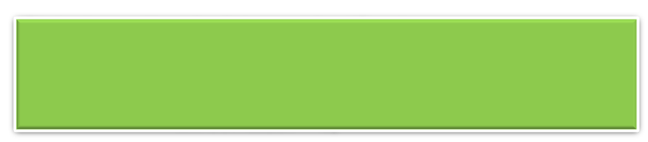

Elementos Básicos de un Programa C++
¿Qué son las Variables?
Son un espacio de memoria en donde se almacena un valor de un cierto tipo de dato que puede ser modificado durante la ejecución del programa.
Sintaxis: <tipo de dato> <identificador>
(en ocasiones el valor inicial que tomará).
Ejemplos:
char respuesta;
int contador = 0;
Tipos
Locales
Globales
Dinámicas

Slide 8


Elementos Básicos de un Programa C++
C++ proporciona un flujo de entrada cin conectado al periférico de entrada estándar (el teclado) y un operador de extracción >>, para extraer valores del flujo y almacenarlos en variables que están en la memoria.
Entradas cin >> nota
C++ proporciona un flujo de salida conectado al periférico de salida estándar (el monitor) y un operador de inserción
<<, para insertar datos en el flujo cout, y luego visualizarlo en la pantalla.
Salidas cout << nota
Librería C++ iostream

Slide 9

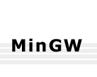

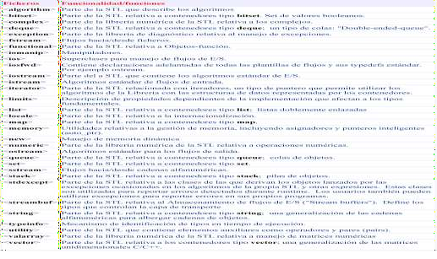

Creación de un Programa
Código Fuente
Compilador
Código Objeto
Enlazador
Código Ejecutable

Slide 10
Identificar Elementos Básicos C++
Ejemplo de un programa que lee dos números por el teclado e imprime por la pantalla la suma de ellos.
#include <iostream>
using namespace std;
int main()
{
int x, y, sum;
cout << "Ingrese numero 1 : "; cin >> x;
cout << "Ingrese numero 2 : "; cin >> y;
sum = x + y;
cout << "La suma es : " << sum << endl; system ("PAUSE");
return 0;
}
Principal.cpp

Slide 11


Depuración de un Programa
Inicio
Editar Programa Compilar Programa
Si
Errores de Sintaxis
Comprobar Errores
Si
Errores en tiempo de ejecución
Fin

Slide 12

Elementos Básicos de un Programa C++
Operadores y Expresiones
Una expresión es una sucesión de operandos (variables o constantes) y operadores debidamente relacionados que especifican un cálculo y/o resultado lógico.
5 +10
5 y 10 son Operandos
• + es un Operador
Otro tipo de operador es el unitario que actúa sobre un único valor. Como por ejemplo el signo menos en el valor de -10

Slide 13

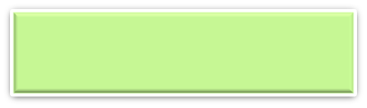
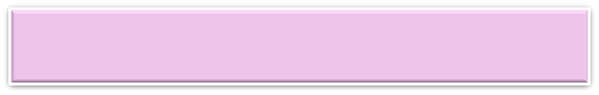
Elementos Básicos de un Programa C++
Operador de Asignación
El operador = asigna el valor de la expresión derecha a la variable ubicada a su izquierda.
variable = valor
El operador de asignación es asociativo por la derecha, lo que permite realizar operaciones múltiples, como sigue:
int contador_aprob = contador_apla = 0;

Slide 14





Elementos Básicos de un Programa C++
Operadores Aritméticos
Sirven para realizar operaciones aritméticas básicas.
Operador | Tipos enteros | Tipos reales | Ejemplo
+ | Suma | Suma | x + y
- | Resta | Resta | b – c
* | Multiplicación | Multiplicación | y * z
/ | División entera: cociente | División en coma flotante | b / 10
% | División entera: resto | No permitida | a % 5

Slide 15





Elementos Básicos de un Programa C++
Prioridad de los Operadores Aritméticos
Al evaluar una expresión construida en C++, hay que considerar la prioridad de los operadores.
Es importante resaltar que los paréntesis se pueden usar para cambiar el orden usual de evaluación de una expresión.
Prioridad | Nivel de precedencia | Asociatividad
+, - (unitarios) | 1 | izquierda - derecha
*, /, % | 2 | izquierda - derecha
+, - | 3 | izquierda - derecha

Slide 16
Elementos Básicos de un Programa C++
¿Cuál es el resultado de las
Ejemplos:
siguientes expresiones:
15 * 5 – 4 * 3
10 + (8 - 4) * (10 * (12 + 6) / 6)
15 * 5 – 4 * 3
75 – 4 * 3
75 – 12
63
10 + (8 - 4) * (10 * (12 + 6) / 6)
10 + (8 - 4) * (10 * 18 / 6)
10 + 4 * (10 * 18 / 6)
10 + 4 * (180 / 6)
10 + 4 * 30
10 + 120
130

Slide 17





Elementos Básicos de un Programa C++
Operadores y Equivalencias de Asignación
 | Símbolo | Uso | Descripción | Sentencia no abreviada
 | = | a = b | Asigna el valor de b a a | a = b
 | *= | a *= b | Multiplica a por b y asigna el resultado a la variable a | a = a * b
 | /= | a /= b | Divide a entre b y asigna el resultado a la variable a | a = a / b
 | %= | a %= b | Fija en a el resto de a/b | a = a % b
 | += | a += b | Suma b y a y asigna el resultado a la variable a | a = a + b
 | -= | a -= b | Resta b de a y asigna el resultado a la variable a | a = a - b

Slide 18


Elementos Básicos de un Programa C++
Operadores de Incrementación y Decrementación
El lenguaje C++ incorpora los operadores de incremento ++ y decremento --. | Estos operadores unitarios suman o restan 1 (uno), respectivament e a la variable. | Tienen la propiedad de que pueden utilizarse como sufijo o prefijo
Incrementación | Decrementación
++n | --n
n += 1 | n -= 1
n = n +1 | n = n -1

Slide 19
Elementos Básicos de un Programa C++
Ejemplos
Operador Incrementación
int a = 1, b;
b = a++ // b vale 1 y a vale 2
int a = 1, b;
b = ++a; ¿Cuál es el valor de a y de b?
Operador Decrementación
int a = 1, b;
b = a-- // b vale 1 y a vale 0
int a = 1, b;
b = --a; ¿Cuál es el valor de a y de b?

Slide 20




Elementos Básicos de un Programa C++
Operadores Relacionales
Son aquellos operadores que comprueban una relación entre dos operandos y se usan normalmente en sentencias de selección (if) y de iteración (while, do-while y for).
Cuando se utilizan los operadores en una expresión, el operador relacional produce verdadero o falso (1 ó 0).
Operador | Significado | Uso | Ejemplo
== | Igual a | a == b | 'A' == ' C' falso
!= | No igual a | a != b | 2 != 4 verdadero
> | Mayor que | a > b | 7 > 9 falso
< | Menor que | a < b | 'a' < 'd' verdadero
>= | Mayor o igual que | a >= b | 'A' >= 'a' falso
<= | Menor o igual que | a <= b | 4 <= 1 falso

Slide 21



Elementos Básicos de un Programa C++
Operadores Lógicos
Estos operadores se utilizan con expresiones para devolver un valor lógico: verdadero (cualquier valor distinto de 0) o un valor falso (0).
El operador ! tiene prioridad mas alta que &&, que a su vez tiene mayor prioridad que el ||.
Asociatividad de izquierda a derecha
Operador | Operación lógica | Ejemplo
Negación (!, not) | ! operando not operando | not (x >= y)
Y lógica (&&, and) | operando1 && operando 2 operando1 and operando 2 | m < n and i > j
O lógica (||, or) | operando1 || operando 2 operando1 or operando 2 | a = 10 or n != 5

